Slide 1
Развитие математических
представлений у детей
дошкольного возраста
Демонстрационный
материал для педагогов
из опыта работы

Slide 2
И родители, и педагоги знают, что математика - это мощный фактор интеллектуального развития ребенка, формирования его познавательных и творческих способностей. Известно и то, что от эффективности математического развития ребенка в дошкольном возрасте зависит успешность обучения математике в начальной школе.
В современных обучающих программах начальной школы важное значение придается логической составляющей. Развитие логического мышления ребенка подразумевает формирование логических приемов мыслительной деятельности, а также умения понимать и прослеживать причинно-следственные связи явлений и умения выстраивать простейшие умозаключения на основе причинно-следственной связи. Чтобы школьник не испытывал трудности буквально с первых уроков и ему не пришлось учиться с нуля, уже сейчас, в дошкольный период, нужно готовить ребенка соответствующим образом.

Slide 3
В то же время ребенок с развитым логическим мышлением всегда имеет больше шансов быть успешным в математике, даже если он не был заранее научен элементам школьной программы (счету, вычислениям ит. п.).
Однако не следует думать, что развитое логическое мышление - это природный дар, с наличием или отсутствием которого следует смириться. Существует большое количество исследований, подтверждающих, что развитием логического мышления можно и нужно заниматься (даже в тех случаях, когда природные задатки ребенка в этой области весьма скромны).
При организации специальной развивающей работы над формированием и развитием логических приемов мышления наблюдается значительное повышение результативности этого процесса независимо от исходного уровня развития ребенка.
Развивать логическое мышление дошкольника целесообразнее всего в русле математического развития.
Цель игры:обогащать опыт педагогов по использованию педагогически эффективных методов математического развития дошкольников, формирование у них мыслительных операций, мышления и подготовке их учебной деятельности.

Slide 4

Упражнения развивающих способности ребенка к анализу и синтезу детей пяти-шести лет.
Упражнение
Материал: набор фигур - пять кругов (синие: большой и два маленьких, зеленые: большой и маленький), маленький красный квадрат.
Задание: "Определи, какая из фигур в этом наборе лишняя. (Квадрат.) Объясни почему. (Все остальные - круги.)".

Slide 5

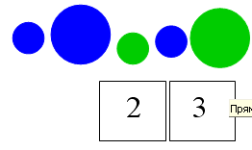

Упражнение
Задание: "Оставшиеся круги раздели на две группы. Объясни, почему так разделил. (По цвету, по размеру.)".
Упражнение
Материал: тот же и карточки с цифрами 2 и 3.
Задание: "Что на кругах означает число 2? (Два больших круга, два зеленых круга.) Число 3? (Три синих круга, три маленьких круга.)".
Упражнение
Материал: рисунок фигурок-рожиц
Задание: "Одна из фигурок отличается от всех других. Какая? (Четвертая.) Чем она отличается?"

Slide 6

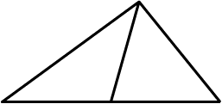
Задание: "Среди этих фигурок есть лишняя. Найди ее. (Пятая фигурка.) Почему она лишняя?"
Более сложная форма - задание на выделение фигуры из композиции, образованной наложением одних форм на другие. Такие задания можно предлагать детям пяти - семи лет.
Материал: рисунок двух маленьких треугольников, образующих один большой.
Задание: "На этом рисунке спрятано три треугольника. Найди и покажи их"

Slide 7

Упражнение. Материал: набор из шести фигур разной формы.
Задание: "Одна из этих фигур лишняя. Найди ее. (Фигура 4.)". Детям этого возраста незнакомо понятие выпуклости, но они обычно всегда указывают на эту фигуру. Объяснять они могут так: "У нее угол ушел внутрь". Такое объяснение вполне подходит. "Чем похожи все остальные фигуры? (У них 4 угла, это четырехугольники.)".

Slide 8

Существует множество развивающихся игр и упражнений, которые влияют на развитие творческих способностей у детей, так как они оказывают действие на воображение и способствуют развитию нестандартного мышления у детей. Такие игры как НАЙДИ НЕСТАНДАРТНУЮ ФИГУРУ, ЧЕМ ОТЛИЧАЮТСЯ?), МЕЛЬНИЦА, и другие. Они направлены на тренировку мышления при выполнении действий.
С целью развития у детей мышления, я использую различные игры и упражнения.
Это задания на нахождение пропущенной фигуры, продолжения ряды фигур, знаков, на поиск чисел. Знакомство с таким заданиями начала с элементарных заданий на логическое мышление – цепочки закономерностей. В таких упражнениях идет чередование предметов или геометрических фигур. Детям предлагала продолжить ряд или найти пропущенный элемент.

Slide 9
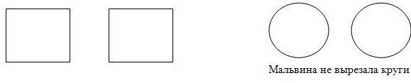
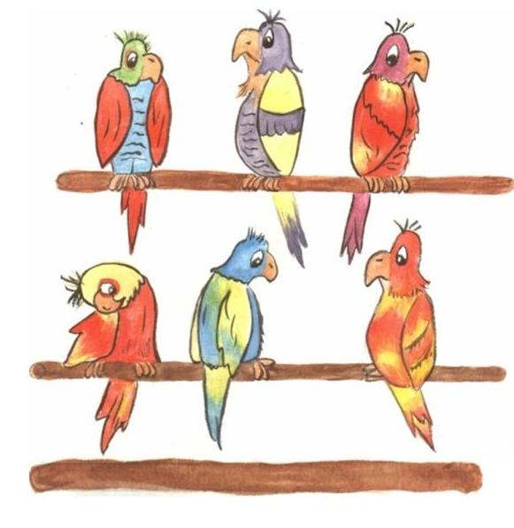
Логические задания.
Мальвина и Артемон вырезали из бумаги. Кто-то вырезал квадраты, кто-то вырезал круги. Мальвина не вырезала круги. Что вырезал Артемон?
Задание «Размести попугаев».
Пошли дальше. Посмотрите здесь попугаи, которые сидят на двух жердочках и третья жердочка свободна. Вам нужно рассадить попугаев на жердочки, чтобы поровну на всех жердочках.

Slide 10
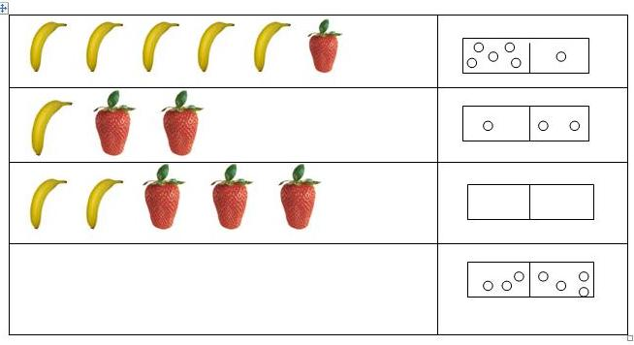
«Найди закономерность»: найти закономерность, значит нарисовать бананы и ягоды и поставить точки в пустой костяшке домино.

Slide 11
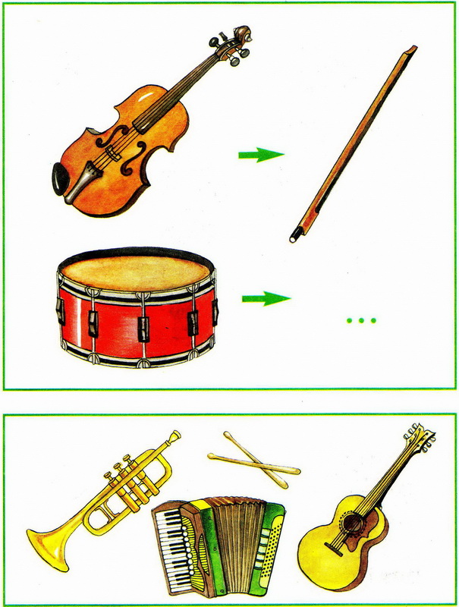

Slide 12
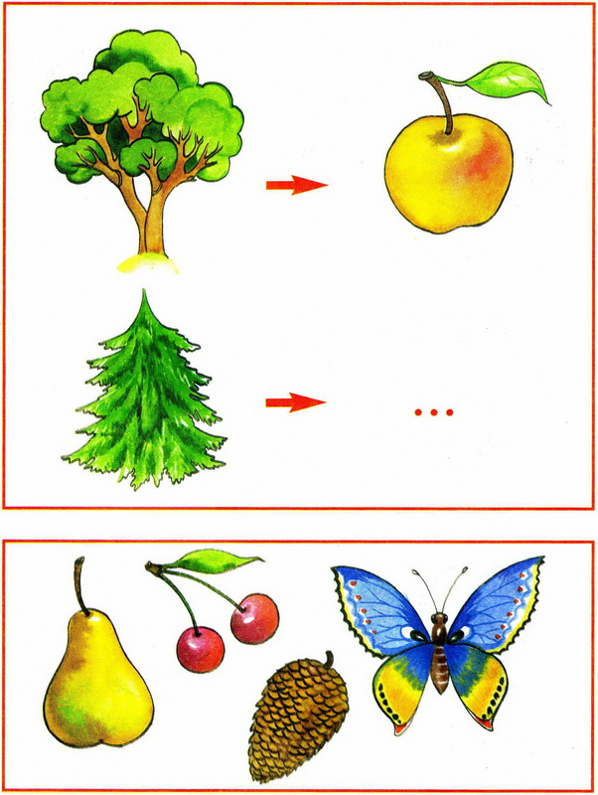

Slide 13
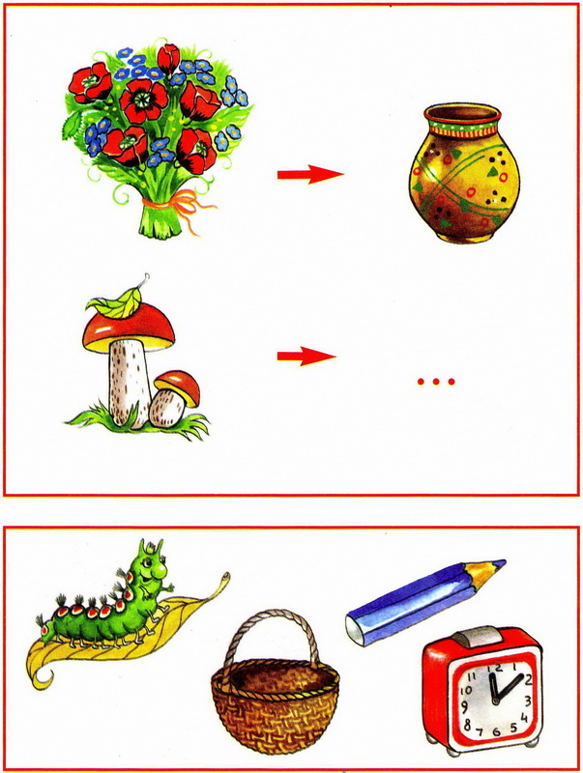

Slide 14
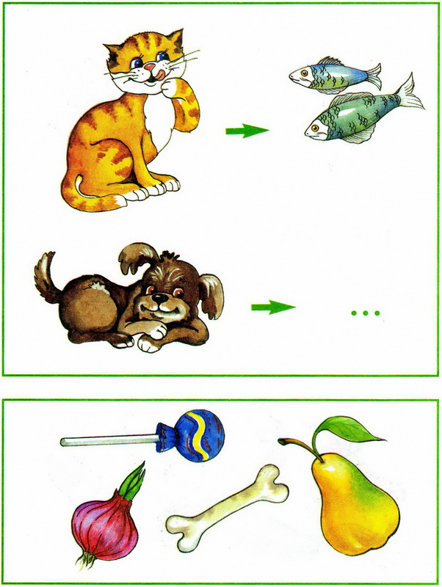

Slide 15
